Slide 1
《小企业管理》导学方案
张琼尹
2024年5月11日

Slide 2
学习目标
一、浏览、学习课程资源
二、完成形考任务 三、参与网上教学活动

Slide 3
打开国家开放大学学习网（http://one.ouchn.cn/）,选择“登录”

Slide 4
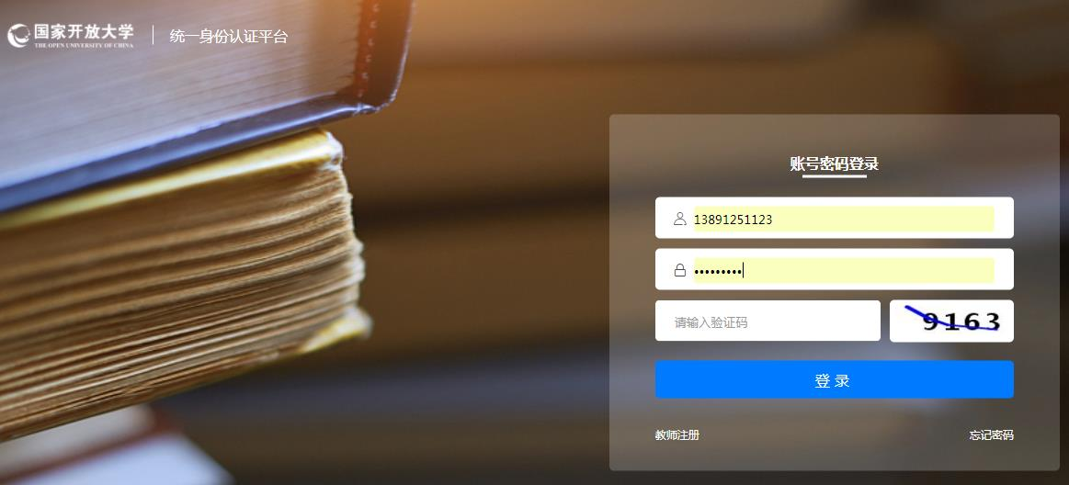
用“学号”和“Ouchn出生年月日”登录

Slide 5
点击“小企业管理 ”进入课程
点击进入课程

Slide 6
课程考核说明
1．形成性考核与终结性考试相结合。形成性考核与终结性考试各占课程总成绩的50%，两部分合成后的成绩达到60分及以上，为课程成绩合格。
2．形成性考核。形成性考核任务要求学生随课程学习进度完成。本课程设计了4次任务，第1-3次任务的题型为单项选择题、多项选择题、判断正误题、简述题和案例分析题，第4次任务要求学生撰写一篇小论文。
3．终结性考试。终结性考试安排在每学期期末。开卷，考试题型包括单项选择题、多项选择题、判断正误题、简述题和案例分析题。
终结性考试实行全国统一命题，统一评分标准，统一考试时间。

Slide 7
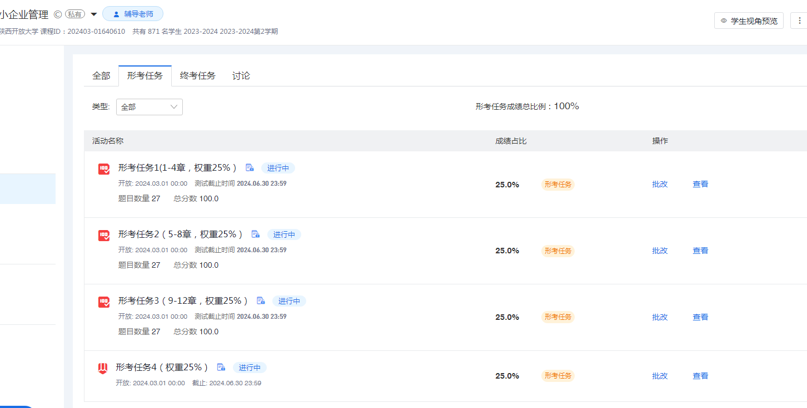
先查看考核说明，了解本门课程是怎么样进行考核，然后进行形成性考核答题，并且提交答题！ 提交后可以看到正确答案！ 形考任务再靠底下！作业截止时间7月8日！

Slide 8
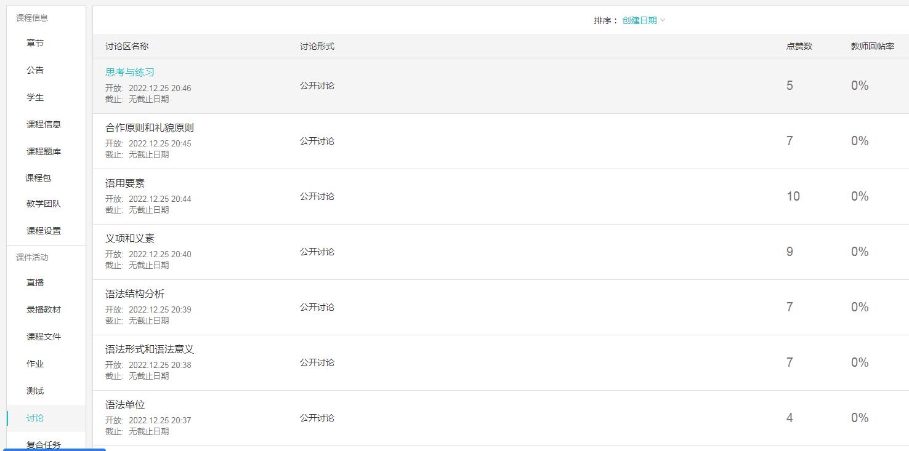
论坛发帖方法
点击课程讨论区发帖咨询交流

Slide 9
学习方法
小企业管理是为国家开放大学工商管理专业（本科）开设的一门专业课。
课程的主要内容包括，小企业管理概述，小企业创业者与创业资源，小企业创业机会与设计，小企业融资，小企业组织模式，小企业竞争战略，小企业运营管理，小企业市场营销，小企业财务管理，小企业人力资源管理，小企业发展与退出，小企业伦理与社会责任。
通过本门课程的学习，能够使学生掌握小企业管理的基本原理和实务，了解小企业的创立程序和运营管理方法等，通过典型案例的分析提高学生解决管理实际问题的能力。
本课程课内72学时，4学分。

Slide 10
祝大家学习愉快！！！

